Slide 1
中國歷代字體演變 與書法欣賞
姜明雄 101.10編輯

Slide 2
一、文字起源的傳說
東漢許慎《說文解字•序》：
「黃帝之史倉頡，見鳥獸蹄迒之跡，知分理 之可相別異也，初造書契。」
新石器時代就已經出現類似文字的符號。
現代學者認為：文字是人類社會集體的創作，倉頡當是中國古代最早搜集整理創造文字的一位著名人物。

Slide 3
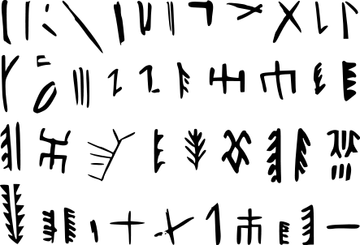
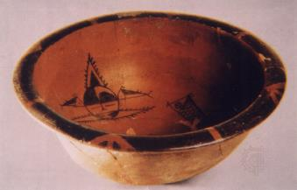
人面魚紋彩陶盆-大英百科全書
在中國新石器時代遺址的出土陶片上（如：陝西西安的仰韶文化），常可發現一種接近文字形式的符號，目前一共找到二十多種，這些符號極有可能是中國漢字的前身。
文字-大英百科全書 圖片-維基百科

Slide 4
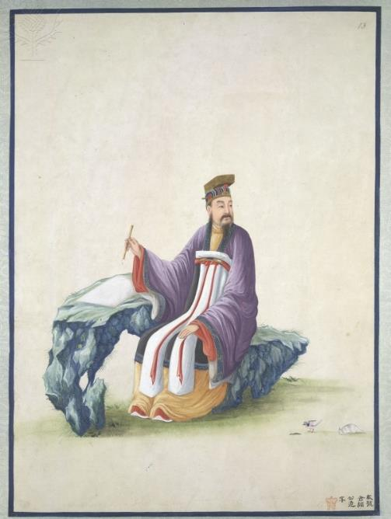
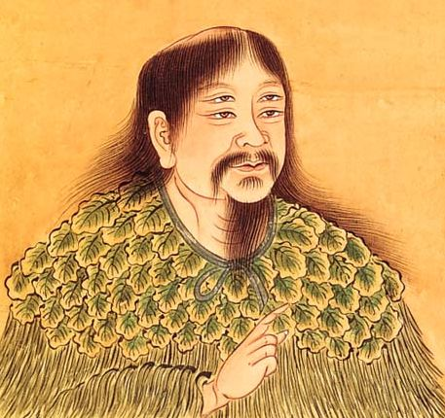
據說倉頡「首有四目，通於神明，仰觀奎星員曲之勢，俯察龜文鳥跡之象，博采眾美，合而為字」。甚至天地鬼神為之感動，故「天雨粟，鬼夜哭」。
底圖引自大英百科線上圖庫；上圖引自維基百科。
British Library / Universal Images Group

Slide 5
◎相傳倉頡有文字傳世，這就是《倉頡石室記》。
◎內容一共28個字，就連李斯也才僅識八字。
◎這些文字可能是後人偽造。
◎王正鵬攝影，相片引自其部落格—「畫家＠作家」。

Slide 6
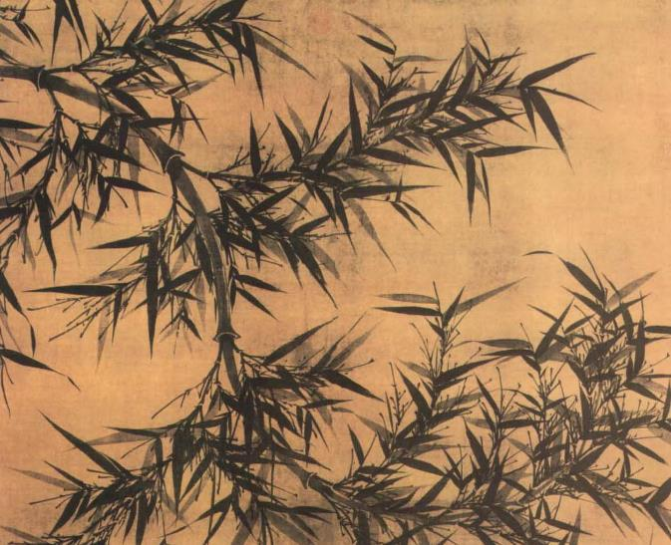
二、書法發展史與書體介紹
文同，墨竹（局部）。國立故宮博物院藏

Slide 7
書法發展史
商代
甲骨文
西周
金文、鐘鼎文
春秋戰國
石鼓文、籀文、大篆
蝌蚪文、古文
秦代
小篆
（李斯所創）
秦、漢
隸書
（程邈所創）
東漢以後
楷書、草書、行書

Slide 8
篆書～甲骨文
圖片：故宮博物院製作

Slide 9
甲骨文的小檔案
1、殷商時期的文字，約3400年前。
是目前發現最早之文字。並已具備六書原則。
2、鐫刻在龜「甲」和獸「骨」之上，故名。
3、甲骨文內容主要是祭祀活動祈禱辭，或是 和占卜吉凶有關的祭祀文字。
4、清末在河南省安陽縣被發現。
5、甲骨文的龜甲中有發現用毛筆書寫的字跡 。

Slide 10
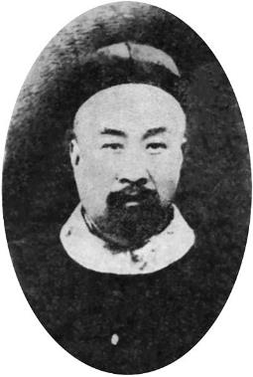
甲骨文的發現經過
龍骨一般是指遠古動物的骨骼化石，中醫認
為其可以入藥，有治療咳逆、瀉痢、便血的
作用。
王懿榮爲清末翰林，進士出身，酷愛金石，
喜歡收藏古董、珍玩。1899年，王懿榮身患
瘧疾，派人前往達仁堂藥店抓藥。由於王懿
榮略通醫術，服藥時每味藥材，都親自查看
。偶然中，他發現其中一味稱作龍骨的藥上
刻有文字，於是將藥店的龍骨全部買下。經過研究王懿榮最終確定「龍骨」是殷商時期的占卜用骨，上頭刻有比籀文更爲古老的文字—甲骨文。 圖、文-維基百科

Slide 11
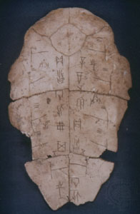
刀刻的甲骨文字，筆畫多是直線，細瘦方折 ，即使是弧形的線，它的弧度也會比較大、較不流暢。
圖：大英百科全書

Slide 12
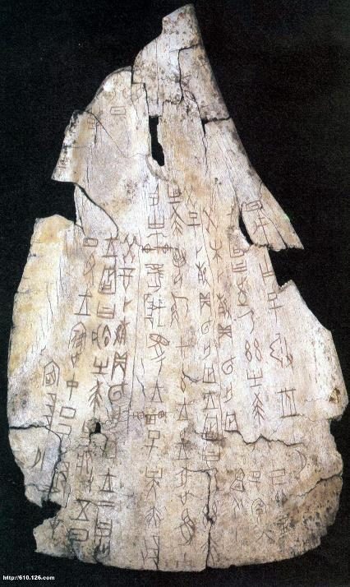
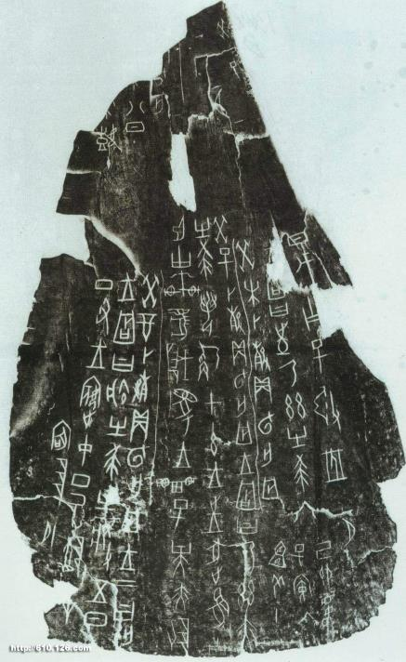
祭祀狩獵塗朱牛骨刻辭
商代武丁時期 牛胛骨
北京中國歷史博物館藏

Slide 13
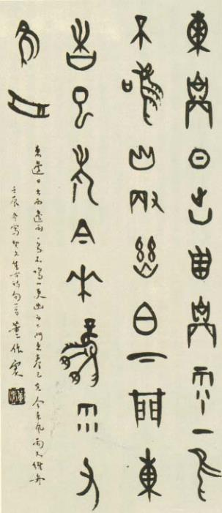
董作賓是中國著名的考古學者，也是甲骨文的研究專家。左邊是他用甲骨文字形所創造出來的作品。猜一猜，對聯的內容為何？
【解答篇】
東邊日出西邊雨，
一鳥不鳴山更幽，
白下門東春已老，
今來風雨又維舟。

Slide 14
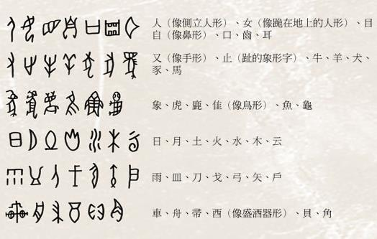
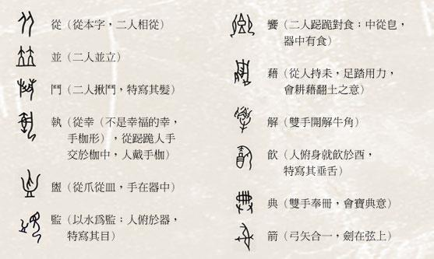
從甲骨文中可見到中國造字的六書法則。圖：中國文化研究院

Slide 15
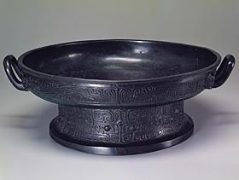
篆書～金文
散氏盤 故宮博物院藏 引自維基百科

Slide 16
金文小檔案
1.鑄於金屬銅器上，因此稱為「金文」，這些青銅器中以「鐘」和「鼎」較著名，所以又稱作「鐘鼎文」。
2.流行在西周時代的文字，距今2800年左右。
3.金文的筆畫粗細趨向一致，均勻圓潤，行款整齊。台灣的故宮博物院可以見到的著名作品有：毛公鼎、散氏盤、宗周鐘。

Slide 17
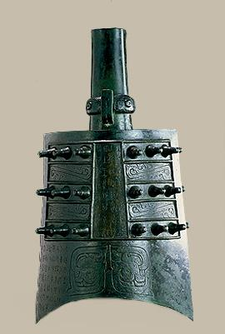
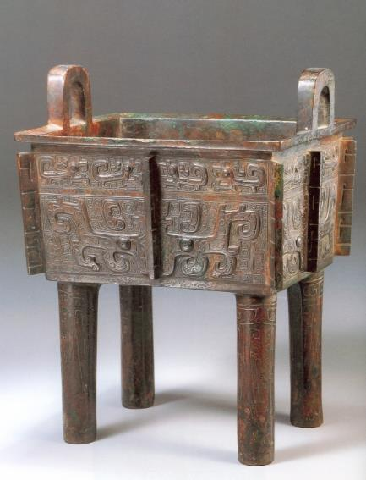
宗周鐘與西周早期的方鼎，金文常鑄於這些青銅器物之上，所以又稱鐘鼎文。圖：數位化的藝術廊道

Slide 18
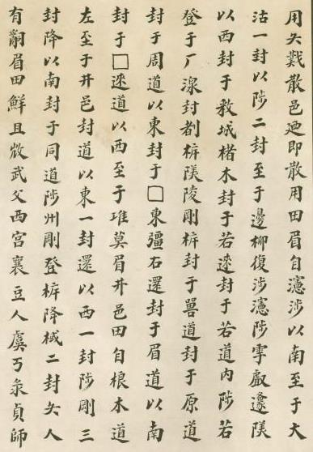
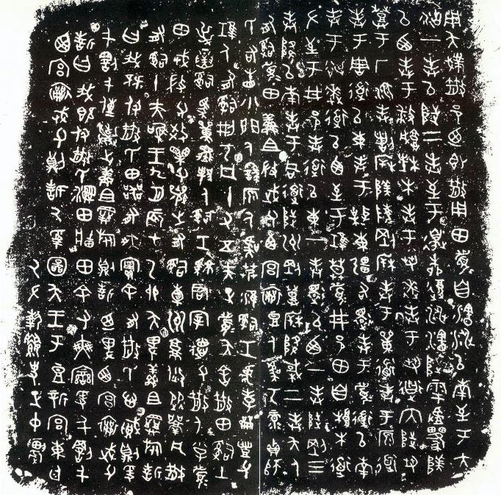
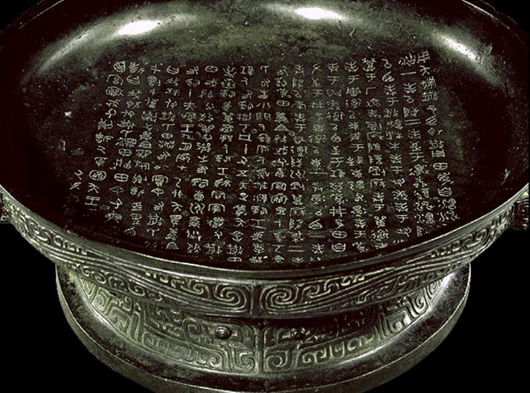
散氏盤、拓片與部分譯文，故宮博物院典藏
圖：維基百科、數位化藝術廊道、譯文引自《數位典藏與數位學習聯合目錄》

Slide 19
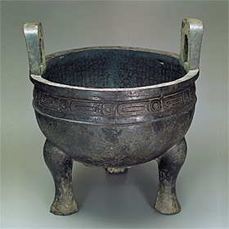
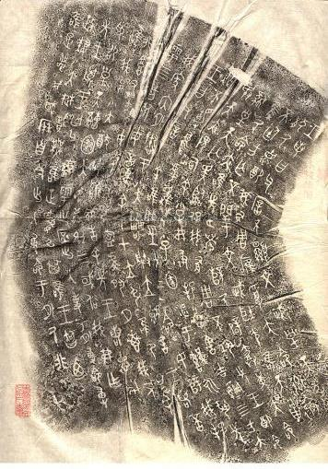
毛公鼎於1814被挖掘出土，其內有500字銘文，為現今所知最長的青銅器銘文，深具歷史價值。也是故宮博物院中極其重要的典藏文物。
圖：《數位典藏與數位學習聯合目錄》

Slide 20
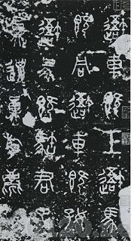
大 篆石鼓文 籀 文
春秋戰國時代～秦國文字
石鼓文作品～維基百科

Slide 21
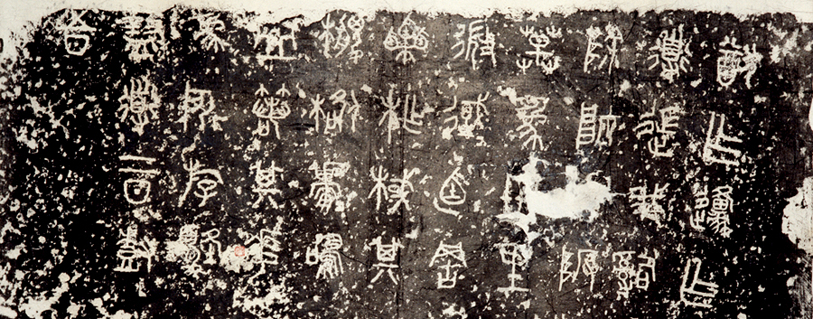
石鼓文是春秋戰國時代的秦國文字。
對後來的秦朝小篆有很大影響，在書法史上有重要地位。
石鼓文的筆畫勻圓渾厚，結構方正平穩，行列舒展規整，已不見象形圖畫的痕跡。
圖片：國立歷史博物館，于右任的書法世界 。

Slide 22
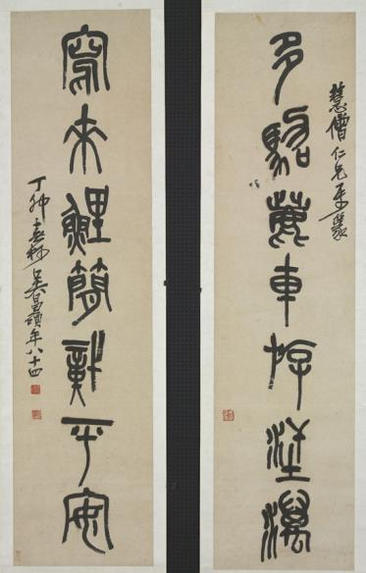
吳昌碩是近代金石書畫大師，書法以石鼓文見長。本幅集石鼓文為聯，是在1927年，84歲的晚年之作。目前典藏於台北故宮。
圖：《數位典藏與數位學習聯合目錄》
【對聯內容】
多駕鹿車游汗澫。
寫來鯉簡識平安。

Slide 23
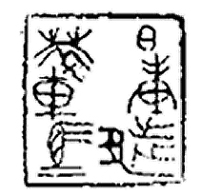
蝌蚪文 古 文
春秋戰國時代～六國文字
圖：香港中國文化研究院

Slide 24
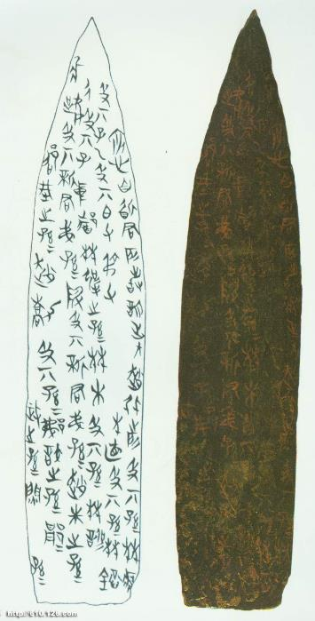
1965年山西侯馬晉國遺址出土了大量盟誓辭文玉石片，稱為「侯馬盟書」，共有5000餘件。
侯馬盟書是春秋晚期晉國趙鞅與卿大夫訂立的文字條約，要求參加盟誓的人都效忠盟主。
盟書筆鋒清麗，其書法犀利簡率，提按有致，舒展而有韻律。
圖、文：書法空間

Slide 25
猜一猜～中國字體的演進
金文
小篆
隸書
楷書
金文
小篆
隸書
楷書
金文
小篆
隸書
楷書
字體來源：故宮博物院

Slide 26
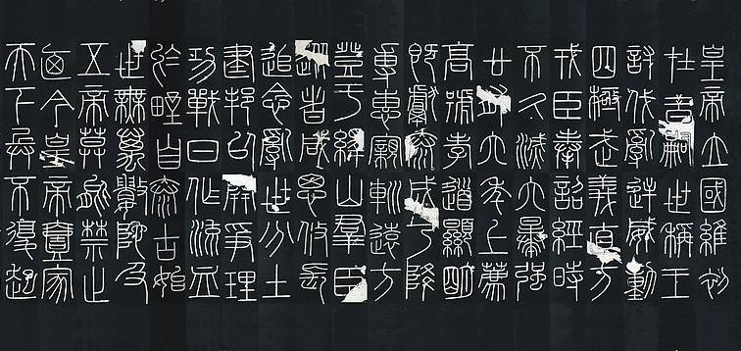
篆書～小篆

Slide 27
小篆介紹
秦始皇採納李斯意見，統一全國文字。將秦國固有的籀文形體簡省刪改，形成了一種新的正式字體，稱為「小篆」。
小篆是相當整齊均衡的形式，形體端正瘦長，婉曲的筆畫線條幾乎沒有粗細變化，，筆畫之間的空距相當勻稱，每個字所佔的空間也很平均，通篇整齊劃一，給人一種規矩整飭的美感。

Slide 28
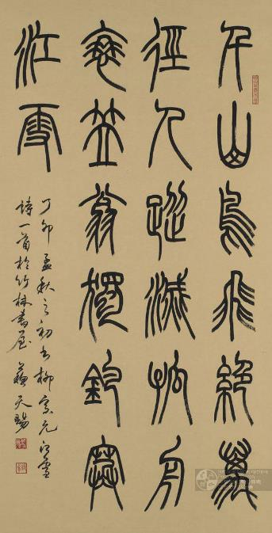
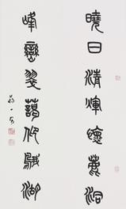
作品賞析 《數位典藏與數位學習聯合目錄》

Slide 29
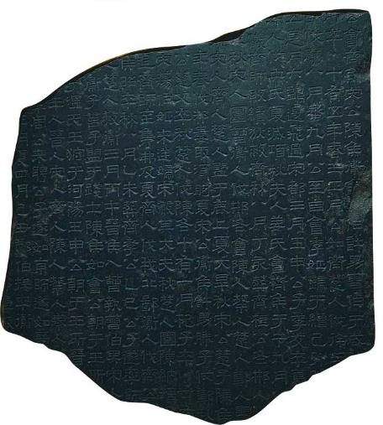
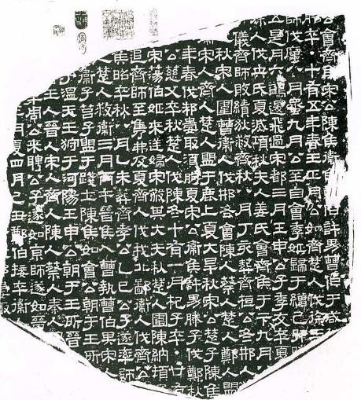
隸 書
東漢，《熹平石經》殘石 國立歷史博物館藏，轉引自千古一草聖

Slide 30
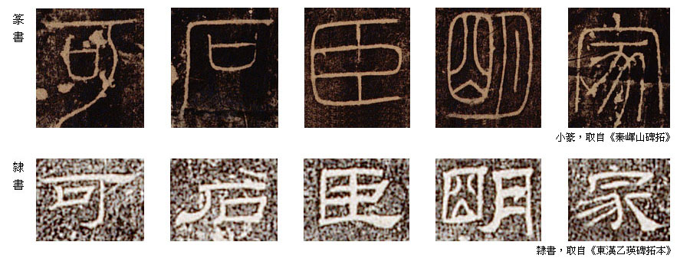
隸書小檔案
傳說秦朝犯人程邈所創。有感當時官獄公文繁多、書寫複雜，因此將文字加以簡化。傳說他因為犯罪被關了十年，在牢裡把複雜的大小篆簡化，編了三千多字呈獻給秦始皇，秦始皇很滿意，不僅免除其罪還任命他為御史。（但根據考古資料，隸書出現年代早於秦始皇）
特色：
1.由小篆的勻圓形體為平直方正。
2.改連筆為斷筆，筆畫亦多省減。
3.結構由線條畫的象形文字變為筆畫化的符號文字
漢代隸書統稱「漢隸」，尤其東漢時候，隸書日漸成熟，發展達致頂峰，許多石刻也採用此書體鐫刻。
隸書的形體往橫向展開呈現扁方、轉折處改為方折、強調撇捺。
圖片：千古一草聖～于右任的書法世界。

Slide 31
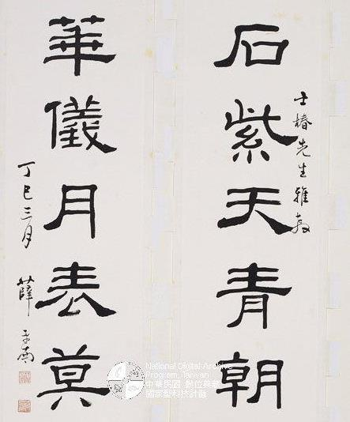
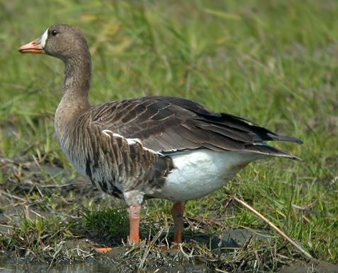
隸書的特點～蠶頭雁尾
雖說隸書講究「蠶頭雁尾」，但也不能每筆每畫都是如此。請看「華」、「表」「天」、「青」等字，再好好體會「蠶不二設，雁不雙飛」的道理。
薛平南作品（局部）
國立歷史博物館藏
圖片轉引：《數位典藏與數位學習聯合目錄》
隸書橫筆起筆較重，起頭較圓，像蠶寶寶的頭，稱作「蠶頭」；末端波磔處形狀像大雁尾巴，故稱「雁尾」。
在隸書中，每一字都只能有一筆畫具有蠶頭雁尾的特徵，稱為「蠶不二設、雁不雙飛」，有避免重複，講求變化的意思。
白鵝雁-吳志典攝
雁尾
蠶頭

Slide 32
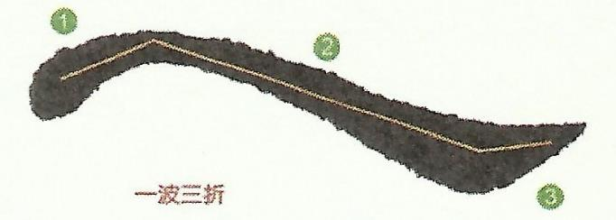
隸書的特點～一波三折
「波」在書法上，通常是指捺筆，而「折」是指運筆時，筆鋒方向的轉換。所以一捺筆畫中，就有三次筆鋒方向的轉換，而且書寫時的筆畫彎曲要婉轉自然，不能僵硬呆板，這就是所謂的「一波三折」。
圖、文：黃啟倫，《兒童書法鑑賞入門》，頁40。

Slide 33
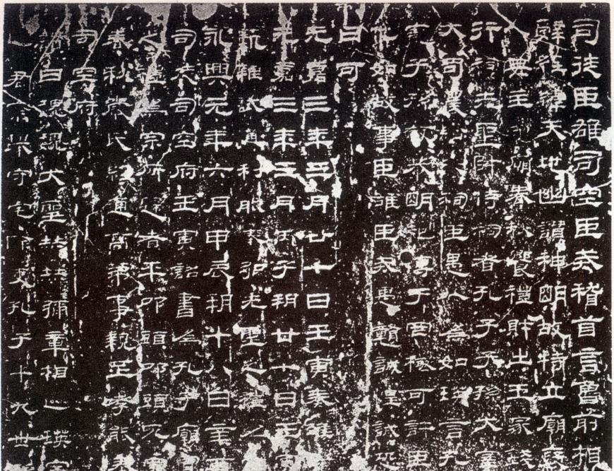
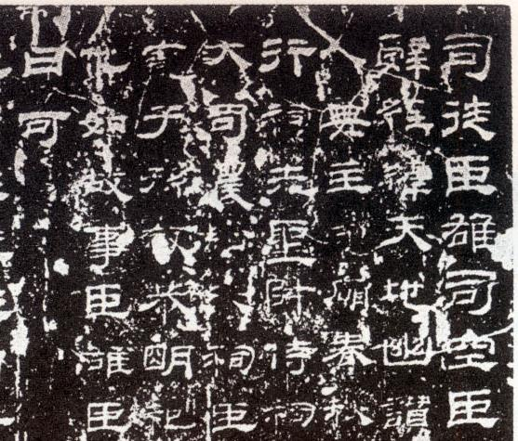
【乙瑛碑】
東漢隸書的代表作
原碑長260×128公分，現存山東曲阜孔廟。
此碑字形方正又規矩，就像廟宇建築一般穩重；雁尾青青揚起的弧度，則是廟宇屋簷微微翹起的線條，難怪歷代書法家對此碑多有讚譽，更推崇是學習隸書的最佳範本。
圖：書法空間

Slide 34
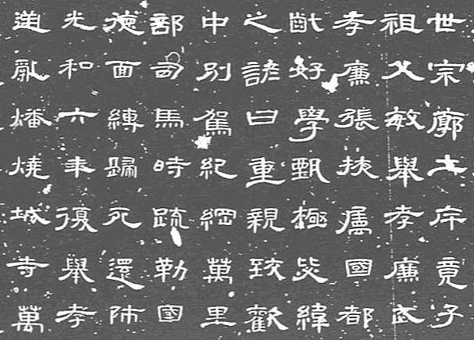
于右任弟子李普同說：
「東漢為隸書刻石藝術的黃金時代，也是視書法為美藝的代表。……。其碑石刻文，有縱逸如石門，奇麗如乙瑛，纖勁如禮器，平展如孔宙，壯麗如華山廟碑，齊整如史晨，俊秀如曹全，方正如張遷等，共同締造了東漢光彩奪目的隸書世界。
曹全碑可說是漢隸中最為優美也最為講究蠶頭雁尾的。此外，柔美飄逸的字形，就像是翩翩風度的君子，讓人愛不釋手。
東漢 曹全碑（局部）-維基百科

Slide 35
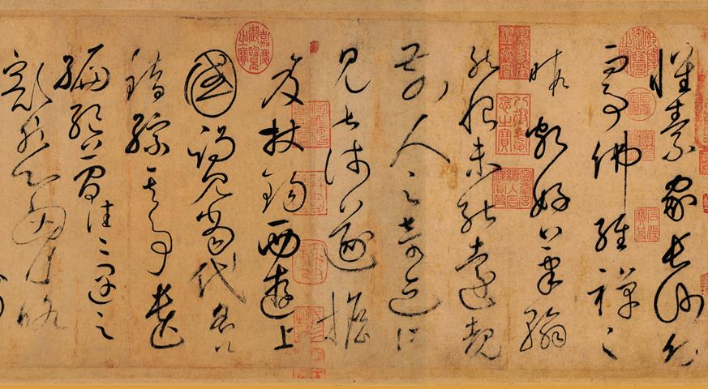
草書
唐•懷素，《自敘帖》（局部），國立故宮博物院藏

Slide 36
草書小檔案
草書又可分成「章草、今草、狂草」三種。
◎章草：用於隸書，即草率的隸書。
◎今草：用於楷書，稱作今草。其點畫連
接很多，且大量使用符號。
◎狂草：比今草更加狂恣放縱。
著名書法家：陸機-《平復帖》王獻之-《中秋帖》
懷素-《自敘帖》、張旭-《肚痛帖》
Notes:
草書大約到漢代才真正形成，其形成和快速書寫的需求有一定的關係。在隸書體勢下發展出來的章草，在兩漢到西晉時普遍盛行，到了魏晉時代，王羲之父子為了讓草書體勢更流暢妍美，因而開創出更具韻律感的今草，並盛行到唐代。
大唐時代自由開放，今草創作中也有著狂放浪漫的時代特色，狂草在張旭、懷素的筆下誕生，氣勢強烈的狂草於是成為主流，影響到宋代。幾近凐絕的章草直到提倡復古的元代書壇，才有了復興的跡象，在明末清初之際，滿懷家國之痛的書法家，藉著狂草宣洩內心積鬱，有獨特強烈的個性表現。
隨著狂草盛行，草書逐漸脫離實用，成為純粹的藝術創作，而有趨於式微的跡象。

Slide 37
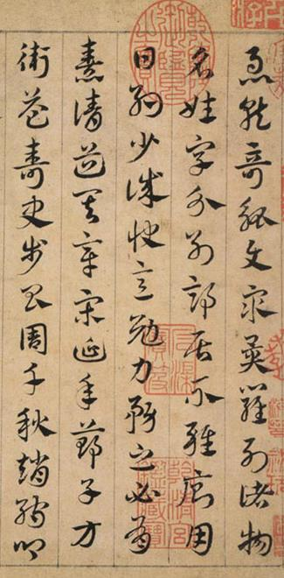
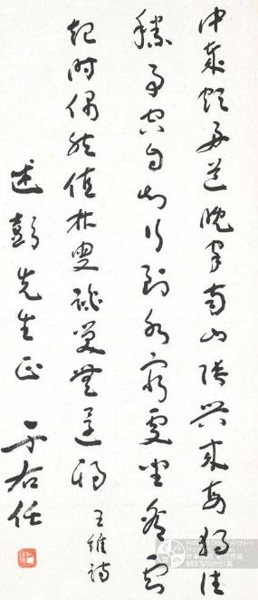
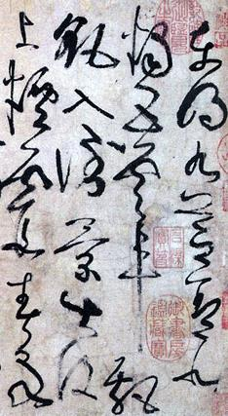
中歲頗好道，晚家南山陲。興來美獨往，勝事空自知。行到水窮處，坐看雲起時。偶然值林叟，談笑無還期。
章草
今草
狂草
東 明 九 芝 蓋 ，北
燭 五 雲 車。 飄
颻 入 倒 景， 出 沒
上 煙 霞。 春 泉
鄭文原-急就章，
引自中國硬筆書法在線
于右任-王維終南別業詩
《數位典藏與數位學習聯合目錄》
張旭-古詩四帖
維基百科

Slide 38
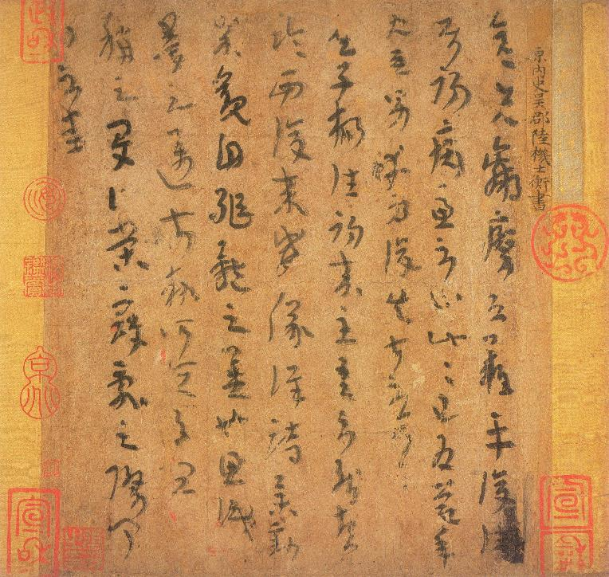
稱 之。夏 伯 榮 寇 亂 之 際， 聞
愛 之 邁 前，勢 所 恒 有，宜 □
成 觀，自 軀 體 之 美 也。思識 □
臨 西 復 來， 威 儀 詳 躊。舉 動
使 唯 男，幸 乃 復 失 前 憂 耳。
屬 初 病，慮 不 止 此,此已 為 慶.承
彥 先 羸 瘵， 恐 難 平 復，往
問不 悉
吳子 楊 往 初 來 主，吾 不 能 盡
陸機，《平復帖》。西晉作品，是現存世界最早的真跡書法，距今一千七百多年。現存北京故宮博物院

Slide 39
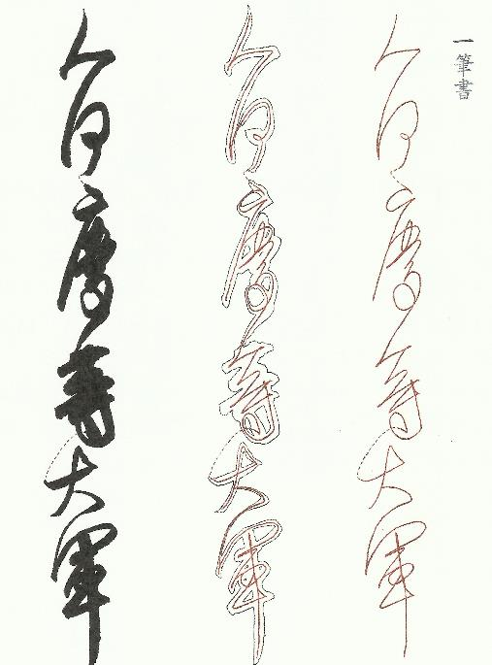
草書～一筆書
草書中常出現的一筆書是由王獻之所開創。這種一筆連貫多字，筆畫連續不斷的宏偉氣勢，宛如江河般，一瀉千里，完全表達豪爽之氣！也影響唐代張旭、懷素的狂草。
行氣：行氣指的是字裡行間所承接的呼應關係，也就是說：前一字的最後一筆，除了呼應整個字形之外，還必須延續到下一個字的第一筆畫，達到互有顧盼的順應筆勢。而這樣的連接可以實連、虛連或筆斷意連。所以，一口氣寫幾個字不難，但要字字飽滿、氣勢流暢、行氣貫通就不容易了！
圖、文：黃啟倫，《兒童書法鑑賞入門》，頁52-53。

Slide 40
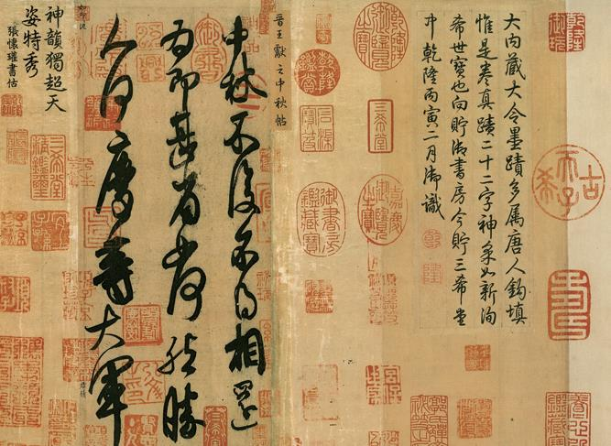
王獻之-中秋帖
王獻之是王羲之的第七個兒子，書法成就甚高，與其父並稱「二王」。
這部草書名作與王羲之-快雪時晴帖、王珣-伯遠帖，深受乾隆皇帝喜愛，一同被列入清朝內府「三希堂」。所以在作品中不時可見「三希堂」「古稀天子」等乾隆皇帝的鑑賞印記！
全書22字，筆畫連綿不斷，行氣貫通，為當時罕見！
圖：北京故宮博物院
中秋。不復不得 相還
為即甚。省如何？然勝
人何 慶 等 大軍

Slide 41
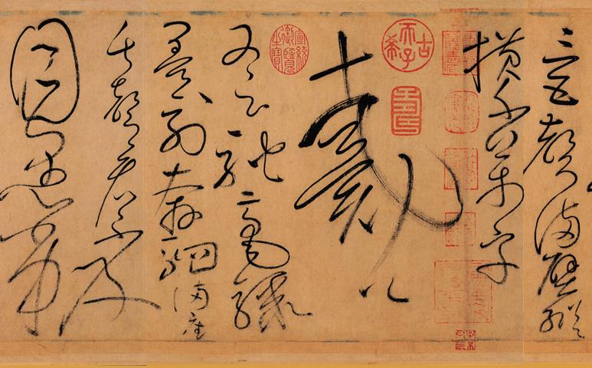
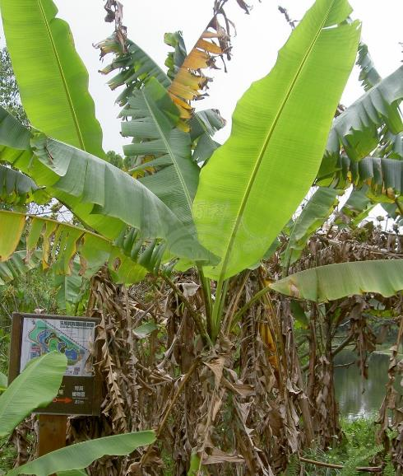
【懷素小檔案】
1.懷素俗姓錢。幼年出家，最初修習佛經，後來精研書法。
2.遍訪名家、尋訪前朝遺書，融會貫通，技藝大進。
3.懷素的草書如驟雨旋風，字字飛動，宛若有神。相傳懷素經常性的生病，每次病痊癒之後，書法體勢就會產生新的變化。
4.相傳禿筆成冢，並廣植芭蕉，以蕉葉代紙練字，所以把他居住的地方叫「綠天庵」。
5. 他不拘細行，好嗜酒，每當酒酣興發，一遇到寺壁里牆、衣裳器皿，無所不書，唐朝人稱為「醉僧」。
三五聲，滿 壁 縱
橫 千 萬 字
戴 公
又云：「馳 毫 驟
墨 列 奔 駟，滿座 失 聲 看 下 及
目 愚 劣
相傳懷素年輕時由於家貧，以練習書法的紙也沒有，所以種了芭蕉萬多株，並用蕉葉來練習書法。
圖：文化部，台灣大百科全書
唐朝僧人懷素的〈自序帖〉向被視為狂草的代表，本作創作於西元777年。藏於國立故宮博物院的此件作品是海內外碩果僅存且比較完整的一件作品，故宮人員透過光學檢測與史料考證，推測為宋代映寫本。 圖：國立故宮博物院

Slide 42
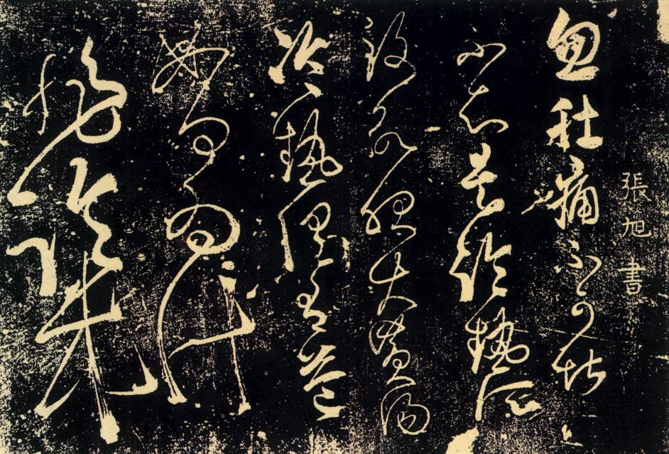
忽 肚 痛 不 可 堪
不 知 是 冷 熱 所
致，欲 服 大 黃 湯。
冷 熱 俱 有 益，
如 何 為 計，
非 臨 床。
草聖張旭，〈肚痛帖〉

Slide 43
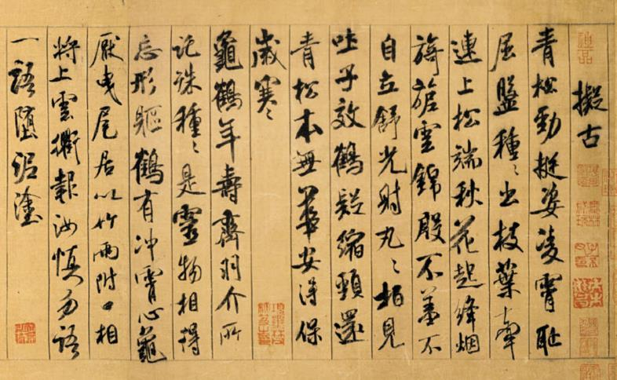
行書
宋•米芾，〈蜀素帖〉，國立故宮博物院藏

Slide 44
行書小檔案
行書是介於草體書和正體書兩者之間的書體，是比較簡便的書寫形式，從魏晉以來就和楷書同時發展，盛行不衰，。
行書不像楷書那樣嚴謹方正，也不像草書那麼自由放縱，容易書寫、容易辨識，也比較容易通行
書寫得比較規矩接近楷書的，就叫做「行楷」，書寫得比較放縱近於草書的，就叫做「行草」。
著名書家：王羲之、王獻之、顏真卿、蘇軾、米芾、黃庭堅、趙孟頫、董其昌

Slide 45
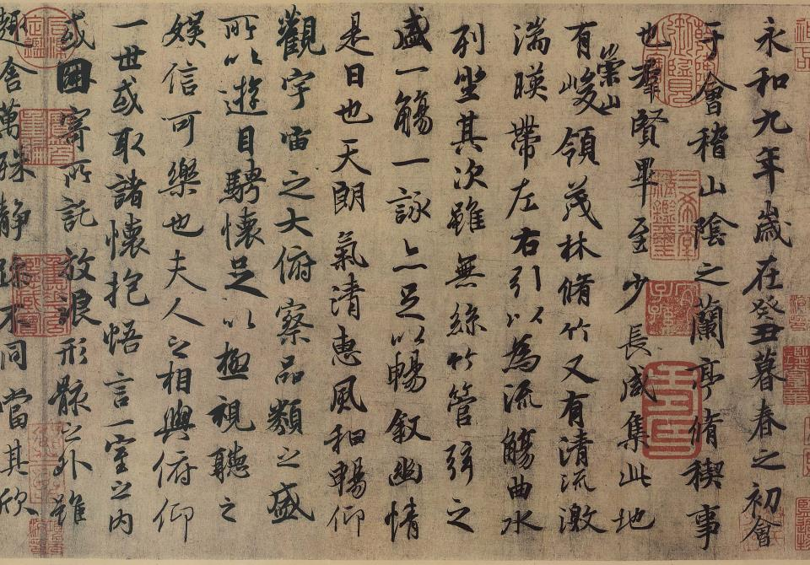
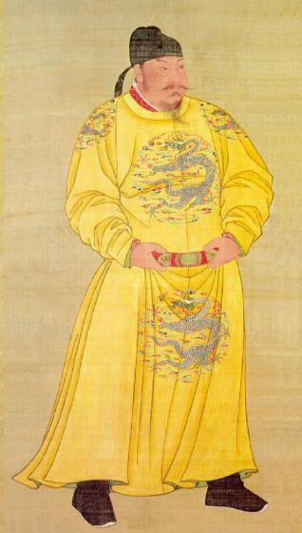
唐太宗酷愛王羲之的書法，在得到〈蘭亭序〉之後，唐太宗命令當代書法名家歐陽珣（定武本）、虞世南、褚遂良與馮承素（神龍本）等人臨摹、拓印，以賞賜皇子、大臣，其中以北京故宮的「神龍本」最佳！最接近王羲之原作。
至於原來王羲之墨跡—〈蘭亭序〉據聞在唐太宗臨終之前，交代要將此篇作品陪葬，此後，真跡再也不復見。不過，後來的盜墓者並未在太宗墓中發現蘭亭序。 圖：維基百科
天下第一行書～晉•王羲之，〈蘭亭序〉神龍本（局部），北京故宮博物院藏

Slide 46
唐•閻立本，〈蕭翼賺蘭亭〉，國立故宮博物院藏
本幅畫監察御史蕭翼奉唐太宗之命，用哄騙的方法從辯才和尚手中奪得王羲之真跡〈蘭亭序〉的故事。此畫共有人物五位，一臉憨厚的老僧是辯才，對面坐的是面露狡黠的蕭翼，上方盤坐的僧人看來頗為不悅，畫幅左側兩名小廝正在煎茶。畫中背景呈空白，畫家藉人物與座椅的安排顯示出空間的深度，這是唐代人物畫的特色。至於是否如題籤所言，係閻立本所畫，尚有疑問。

Slide 47
王羲之不只下筆輕快、婉轉，而且每一筆的點畫之間都給予了最完美的安排，蘭亭序中一共有20個「之」字，這些字變化多端，紛紛呈現不同的體態和形貌，沒有一個相同。
文，黃啟倫，《兒童書法鑑賞入門》

Slide 48
1.安史之亂，顏真卿兄顏杲卿任常山郡太守，賊兵進逼，太原節度使擁兵不救，以至城破，顏杲卿與子顏季明罹難。所以文中說，「賊臣不救，孤城圍逼，父陷子死，巢傾卵覆。」事後魯公派長姪泉明前往善後，僅得杲卿一足、季明頭骨，乃有〈祭姪文稿〉。
2.時年魯公五十歲。評論書法作字、向有字如其人之說。魯公一門忠烈，生平大節凜然，精神氣節之反應於翰墨，本卷最為論書者所樂舉。
3.通篇使用一管微禿之筆，以圓健筆法，有若流轉之篆書，自首至尾，雖因墨枯再醮墨，墨色因停頓起始，黑灰濃枯，多所變化，然前後一氣呵成。
4.本卷既是起草文稿，其中刪改塗抹，可以看出他心中的悲憤，所以全文用筆乾澀急促，情緒起伏，本作當可說是顏真卿存世第一名墨蹟。（撰稿／王耀庭）
天下第二行書～唐•顏真卿，〈祭姪文稿〉，國立故宮博物院藏。圖：維基百科

Slide 50
天下第三行書～宋•蘇軾，〈寒食帖〉，故宮博物院藏

Slide 51
楷書
圖：《數位典藏與數位學習聯合目錄》

Slide 52
楷書小檔案
楷書是由隸書演變而成，三國時期曹魏的鍾繇善於楷書，他的楷書擺脫了隸書的影響，成為一種獨立完熟的書體，因而被譽為「楷書之祖」，楷書在魏晉南北朝成熟定型，到唐代更加興盛，一直延續至今。
所謂的楷，有楷模的意思，也就是可作為典範的字體！
著名書家：顏真卿、柳公權、歐陽詢、褚遂良

Slide 53
「楷」有「典範、規矩」的意思，楷書又稱為「正書」，具有「典範」的意義。
字體書寫具有一定法則，直到今天無論是印刷用字或是初學漢字的入門，均是以楷書為主，正如「楷書」這一名稱，是最標準、最具規範的書體。
楷書是工整認真的書寫體，它把隸書強烈的波磔改成簡明俐落的撇捺，將圓轉的筆畫改成方折，讓字形更為方正修長。
圖：國立歷史博物館，于右任的書法世界

Slide 54
左圖：故宮博物院。右圖：歐陽詢-九成宮醴泉銘，書法空間

Slide 55
圖：于右任的書法世界、《數位典藏與數位學習聯合目錄》

Slide 56
三、小小測驗
王羲之，〈平安何如奉橘三帖〉，國立故宮博物院藏

Slide 57
唐•懷素，〈苦筍帖〉
引自維基百科
草書

Slide 58
唐•歐陽詢
九成宮醴泉銘
圖：書法空間
楷書

Slide 59
曾紹杰
圖：于右任的書法世界
篆書

Slide 60
柳公權-玄秘塔碑-維基
楷書

Slide 61
隸書
圖：于右任的書法世界

Slide 62
宋•黃庭堅，〈詩送四十九姪〉
行書

Slide 63
王羲之
〈遠宦帖〉
故宮博物院
草書

Slide 64
作者：王北岳
圖片：于右任的書法世界
篆書

Slide 65
草書
行書
東晉•王羲之，〈快雪時晴帖〉，國立故宮博物院藏。

Slide 66
引用資料來源
黃啟倫，《兒童書法鑑賞入門》（台北市：雄獅，2007。）
蔡玫芬等，《精采一百：國寶總動員》（台北市：故宮博物院，2011）。
畫家@作家，網址： http://blog.sinovision.net/?34269
大英百科全書，網址：http://daying.wordpedia.com/
香港中國文化研究院～中國的漢字與變遷，網址：http://www.chiculture.net/0601/html/index.html
國立故宮博物院，網址：http://www.npm.gov.tw/
維基百科，網址：http://zh.wikipedia.org/
數位化的藝術廊道，網址：http://museum02.digitalarchives.tw/ndap/2005/ChineseArt/
國立歷史博物館：千古一草聖～于右任的書法世界，網址：http://webtitle.nmh.gov.tw/yuyouren/sitemap.html
數位典藏與數位學習聯合目錄，網址：http://catalog.digitalarchives.tw/
書法空間，網址：http://www.9610.com/
中國硬筆書法在線，網址：http://www.yingbishufa.com/index.htm
文化部，台灣大百科全書，網址：http://taiwanpedia.culture.tw/web/index

Slide 67
謝謝觀賞
宋•黃庭堅，〈松風閣〉，國立故宮博物院藏

